Slide 1
Programator pralki
Aleksandra Prodziewicz, Zuzanna Poznańska

Slide 2
Program prezentacji
Wstęp
Charakterystyka urządzenia docelowego
Wymagania biznesowe
Użytkownicy systemu
Przypadki użycia
Wymagania funkcjonale
Wymagania niefunkcjonalne
Demo

Slide 3
Zadaniem zespołu projektowego jest zaprojektowanie i implementacja programatora pralki.
Mimo iż będzie on stanowił podstawę do późniejszego połączenia z prototypem urządzenia, obecny projekt ogranicza swój zakres do infrastruktury logicznej. Zostanie on zaimplementowany do użytkowania w terminalu niejako przypominając symulację procesu prania, pozwalającą na testowanie programatora przed stworzeniem prototypu urządzenia.
Projekt implementowany jest z założeniem nieistnienia czasu – jako, że jego rolą jest sprawdzenie pracy funkcji, przebieg czasowy nie ma zastawania w obsłudze terminalowej.

Slide 4
Urządzenie posiada 2 komory przechowujących ubrania, komory na płyn w liczbie 7, czujnik wagi, zdolność do przerzucenia ubrań z komory górnej do dowolnej z dostępnych komór. W prawidłowym przebiegu procesu użytkownik umieszcza pranie, pranie zostaje ważone, a następnie wysłane do komory odpowiedniego rozmiaru. Obsługiwane ma być temperatura w zakresie od 20 stopni Celsjusza do 90 stopni Celsjusza, wirowanie w zakresie od 0 do 1000 obrotów na minutę, płukanie, pranie. Urządzenia jest zasilane prądem, bez dostępu do prądu nie ma dostępu do funkcji urządzenia, zakładamy stały dostęp do prądu. Prawidłowe funkcjonowanie wymaga również dostępu do wody.
Powyższe specyfikacje są przyszłym wyobrażeniem produktu. Nie są one wiążące w perspektywie przekraczającej obecny projekt programatora pralki - mają one zaprezentować obecnie wiążące ograniczenia projektu.

Slide 5
Po zebraniu i analizie wymagań klienta, określone zostały następujące wymogi:
Wymagania Obowiązkowe:
System obsługuje proces prania
System obsługuje proces wirowania
System obsługuje proces płukania
System zapewnia bezpieczeństwo użytkowania
System zapewnia dostęp do szeroko pojętych programów prania:
program delikatny - pranie w temperaturze 30 stopni Celsjusza, z płukaniem i wirowaniem o liczbie obrotów 600
program codzienny - pranie w temperaturze 40 stopni Celsjusza, z płukaniem i wirowaniem o liczbie obrotów 800
program intensywny - pranie w temperaturze 60 stopni Celsjusza, z płukaniem i wirowaniem o liczbie obrotów 1000
program płukania
program wirowania
System ma zdolność jednoczesnego obsłużenia liczby prań mniejszej lub równej liczbie komór pralki.
System samodzielnie pobiera odpowiednie dla danego programu płyny
System ma automatycznie wykrywać i diagnozować usterki, przed rozpoczęciem każdego procesu prania
System po wykryciu usterki, informuje użytkownika o konieczności wezwania specjalisty oraz blokuje dalszy dostęp do funkcjonalności głównych urządzenia.

Slide 6
Wymagania Pożądane
System zapewnia dostęp do poniżej zdefiniowanych funkcji dodatkowych prania:
kolor - funkcja determinuje użycie odpowiednich płynów
funkcja wirowanie z zakresu (0 - 1000), samo wirowanie
funkcja płukanie (dodatkowe płukanie, samo płukanie)
funkcja duże zabrudzenia - dodatkowo pranie wstępne
funkcja dezynfekcji płynem - użycie specjalnego płynu
funkcja antyalergiczne determinuje użycie płynów antyalergicznych
System steruje zamkiem otwierającym poszczególne komory pralki
System umożliwia wykonanie prania o podanych przez użytkownika parametrach - zakładając, że podane parametry są obsługiwane przez urządzenie.
Wymagania Opcjonalne
System na postawie wagi wybiera odpowiednią komorę pralki
Naprawy konkretnych części jest być możliwe jedynie dla serwisanta.
System blokuje możliwość użycia urządzenia gdy dowolna część nie działa albo brakuje płynów albo nie przeprowadzono kontroli od 100 prań.
Wymagania Możliwe:
W przypadku uruchomienia pranie bez wyboru programu lub parametrów, system powinien uruchomić program prania ustawiony jako docelowy
Obsługa przypadku odcięcia urządzenie od prądu
Obsługa przypadku odcięcia urządzenie od wody.
Powyższa specyfikacja wymagań została zaakceptowana przez klienta.

Slide 7
UŻYTKOWNICY SYSTEMU
Projektanci przewidzieli dwie grupy użytkowników. Każda z grup będzie miała dostęp do innych funkcji systemu jak i różne uprawnienia do modyfikacji danych. • Serwisant - rola zapewniająca dostęp do części wewnętrznej architektury, pozwalając na naprawę usterek i dokonanie zmian parametrów funkcji • Klient - rola główna - zapewnia możliwość użycia predefiniowanych funkcji, brak możliwości zmian parametrów lub naprawy usterek.

Slide 8
Przypadki użycia

Slide 9
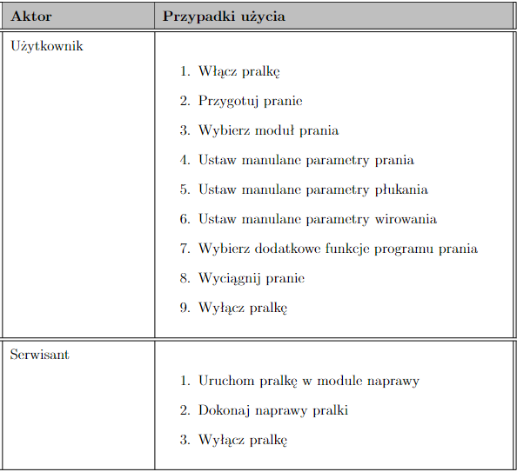

Slide 10
Wymagania funkcjonalne
System umożliwia rozróżnienie Użytkownika od Serwisanta
System umożliwia przypisanie uprawnień do wszystkich obiektów systemu na poziomie użytkownika bądź grupy użytkowników.
System obsługuje proces prania
System obsługuje proces wirowania
System obsługuje proces płukania
System zapewnia dostęp do poszczególnych programów prania:
program delikatny - pranie w temperaturze 30 stopni Celsjusza, z płukaniem i wirowaniem o liczbie obrotów 600
program codzienny - pranie w temperaturze 40 stopni Celsjusza, z płukaniem i wirowaniem o liczbie obrotów 800
program intensywny - pranie w temperaturze 60 stopni Celsjusza, z płukaniem i wirowaniem o liczbie obrotów 1000
program płukania
program wirowania
System ma zdolność jednoczesnego obsłużenia liczby prań mniejszej lub równej liczbie komór pralki.
System samodzielnie pobiera odpowiednie dla danego programu płyny

Slide 11
Wymagania funkcjonalne
System zapewnia dostęp do poniżej zdefiniowanych funkcji dodatkowych prania:
kolor - funkcja determinuje użycie odpowiednich płynów
funkcja wirowanie z zakresu (0 - 1000), samo wirowanie
funkcja płukanie (dodatkowe płukanie, samo płukanie)
funkcja duże zabrudzenia - dodatkowo pranie wstępne
funkcja dezynfekcji płynem - użycie specjalnego płynu
funkcja antyalergiczne determinuje użycie płynów antyalergicznych
System steruje zamkiem otwierającym poszczególne komory pralki
System umożliwia wykonanie prania o podanych przez użytkownika parametrach - zakładając, że podane parametry są obsługiwane przez urządzenie.
System na postawie wagi wybiera odpowiednią komorę pralki
Naprawy konkretnych części jest być możliwe jedynie dla serwisanta.
System blokuje możliwość użycia urządzenia gdy dowolna część nie działa albo brakuje płynów albo nie przeprowadzono kontroli od 100 prań.
System ma automatycznie wykrywać i diagnozować usterki, przed rozpoczęciem każdego procesu prania
System po wykryciu usterki, informuje użytkownika o konieczności wezwania specjalisty oraz blokuje dalszy dostęp do funkcjonalności głównych urządzenia.

Slide 12
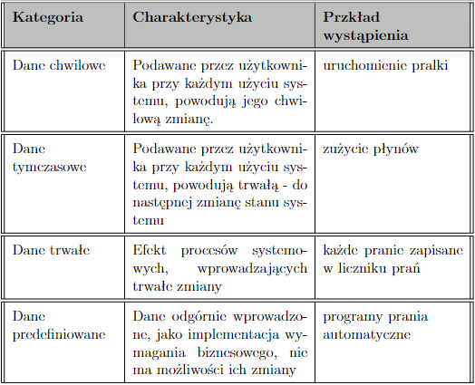
Wymagania funkcjonalne
System zapewnia zarządzanie danymi zgodne ze specyfikacją:

Slide 13
Wymagania niefunkcjonalne
97% nowych użytkowników powinno być w stanie bezbłędnie skorzystać z systemu.
System powinien być stale dostępny, wyjątkiem jest czas oczekiwania na naprawę/konserwację lub proces naprawy/konserwacji.
Klient nie ma dostępu do panelu naprawy oraz komunikatów opisujących zaistniałe błędy w celu ochrony przed ingerencją w system.
System powinien dopuszczać maksymalną liczbę prań równą liczbie komór pralki.

Slide 14
Demo systemu

Slide 15
Dziękujemy za uwagę

